Slide 1


Slide 2

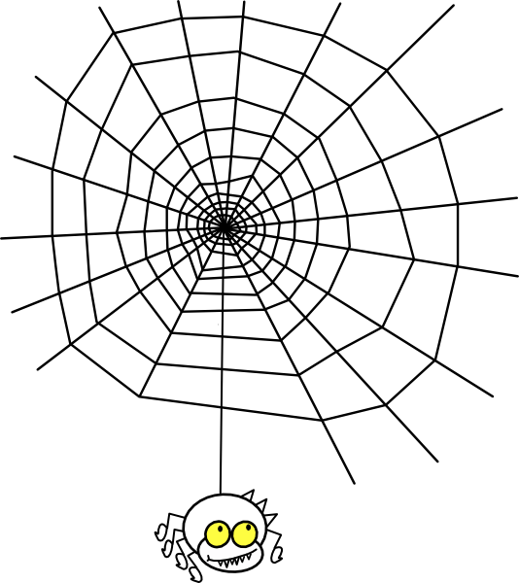

Slide 3
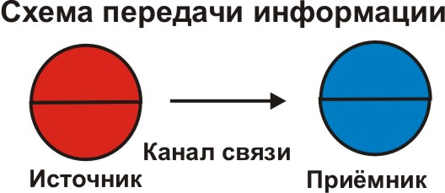
Источник (передатчик) информации | это субъект или объект, порождающий информацию и представляющий ее в виде сообщения.
Приемник информации | Это субъект или объект, принимающий сообщение и способный правильно его истолковывать.
«Субъект или объект» означает, что источники и приемники информации могут быть одушевленными (человек, животные) или неодушевленными (технические устройства, природные явления)

Slide 4
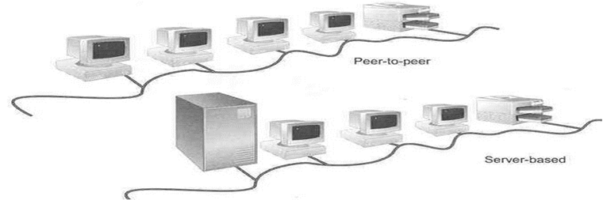
Что такое компьютерная сеть?
Как передается информация в различных системах?
это объединение нескольких компьютеров (узлов), соединенных между собой, для обмена ресурсами (например, информацией).
Компьютеры сети могут делиться аппаратным обеспечением, программным обеспечением и данными. Скорость передачи данных измеряется в бит/сек (бод).

Slide 5
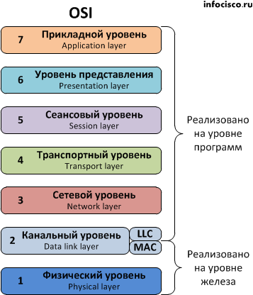
Эталонная сетевая модель OSI (Open System Interconnection)
просмотр веб-страниц (HTTP), передача и приём почты (SMTP, POP3), приём и получение файлов (FTP, TFTP)
этот уровень работает с протоколами (стандартами) изображений (JPEG, GIF, PNG, TIFF), кодировок (ASCII, EBDIC), музыки и видео (MPEG)
организует сеанс связи между компьютерами
для музыки, видео, видеоконференций и звонков используется UDP (передает данные без проверки и без задержек), а для текста, программ, паролей, архивов TCP (передача данных с подтверждением о получении, затрачивается больше времени)
определяет путь, по которому данные будут переданы (маршрутизаторы)
Устройства канального уровня – коммутаторы, концентраторы. LLC – управление логическим каналом (Logical Link Control), создан для взаимодействия с верхним уровнем. MAC – управление доступом к передающей среде (Media Access Control), создан для взаимодействия с нижним уровнем.
Протоколы нам всем хорошо известны: Bluetooth, IRDA (Инфракрасная связь), медные провода (витая пара, телефонная линия), Wi-Fi

Slide 6
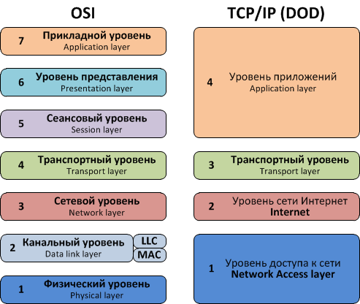
Сетевая модель TCP/IP принято называть моделью DOD (Department of Defense — Министерство обороны США)

Slide 7
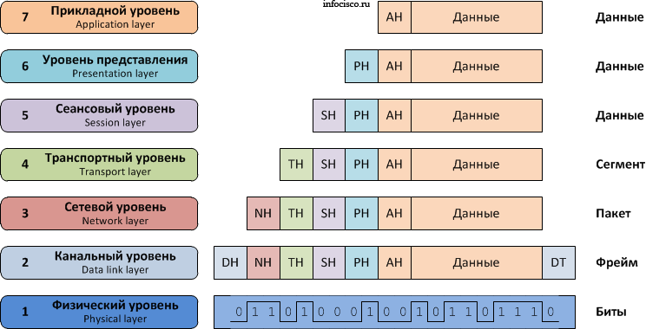
Инкапсуляция и декапсуляция
(кадр)
Инкапсуляция – это процесс передачи данных с верхнего уровня приложений вниз (по стеку протоколов) к физи-ческому уровню, чтобы быть переданными по сетевой физической среде (витая пара, оптическое волокно, Wi-Fi)
процесс преобразования сигналов из провода в данные называется процессом декапсуляции

Slide 8
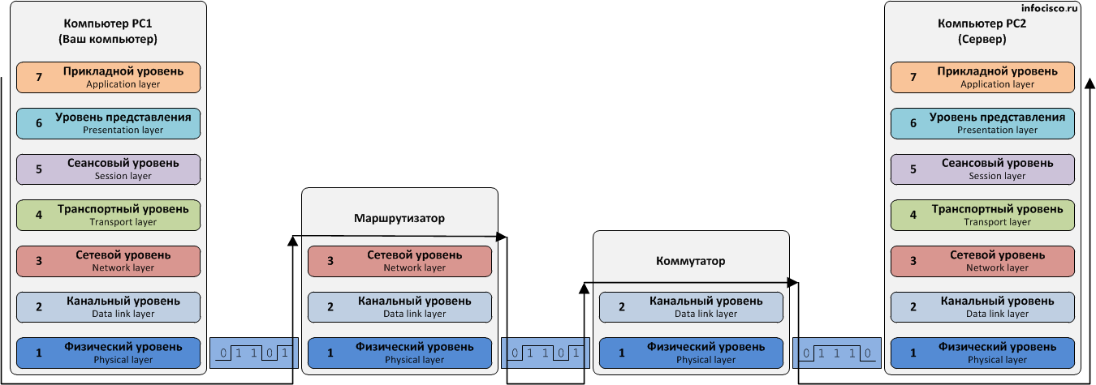
Взаимодействие двух компьютеров, между которыми находится маршрутизатор и коммутатор. Компьютерами PC1 и PC2 могут быть как домашние компьютеры, так и сервера.

Slide 9
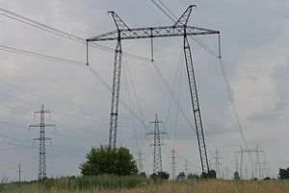
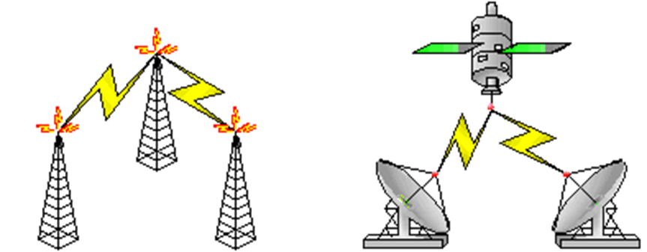
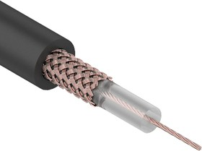
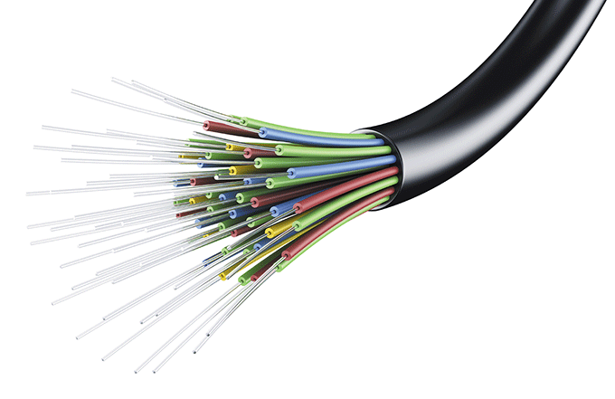
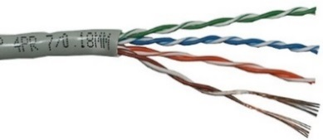
Какие каналы связи вы знаете?

Slide 10
Каналы связи
Радиоканалы земной и спутниковой связи
Проводные (воздушные) линии связи
Витая пара
Коаксиальный кабель
Оптическое волокно
Кабельные

Slide 11
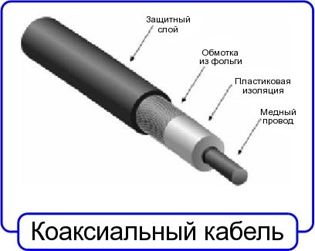
Конструкция коаксиального кабеля:

Slide 12
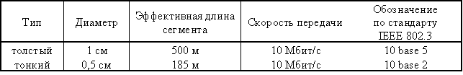
Характеристика коаксиального кабеля:
Коаксиальный кабель в основном применяется в топологии типа «шина». При этом на концах кабеля обязательно должны устанавливаться терминаторы для предотвращения внутренних отражений сигнала, причем один из терминаторов должен быть заземлен. В настоящее время считается, что коаксиальный кабель устарел, в большинстве случаев его вполне может заменить витая пара или оптоволоконный кабель.

Slide 13
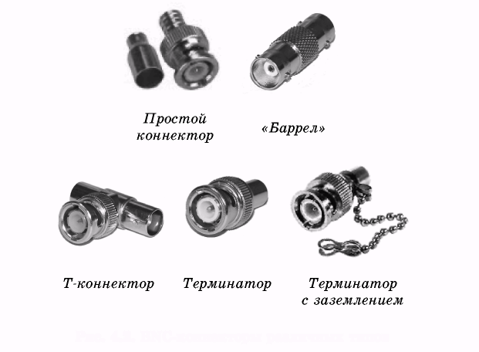
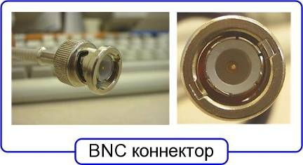
Типы коннекторов
Коннектор (BNC) для объединения частей коаксиального кабеля и для соединения сетевого адаптера с кабелем.

Slide 14
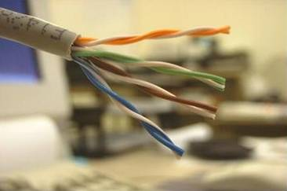
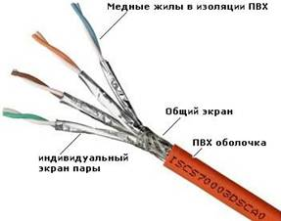
Витая пара
Неэкранированная
Экранированная
Витая пара представляет собой одну или несколько пар изолированных проводников скрученных между собой и покрытых пластиковой оболочкой. Используется в топологии «звезда».
Каждая пара проводов для защиты от переходного затухания, вызванного электромагнитными помехами от соседних пар и внешних источников, скручивается с различным шагом – количеством витков на дюйм. Так же каждая витая пара имеет свою расцветку. Используемые для каждой жилы цвета определены в стандарте TIA/EIA-T568-A: пара 1 – синий/белый с синей полоской;
пара 2 - оранжевый/белый с оранжевой полоской;
пара 3 - зелёный/белый с зелёной полоской;
пара 4 - коричневый/белый с коричневой полоской

Slide 15
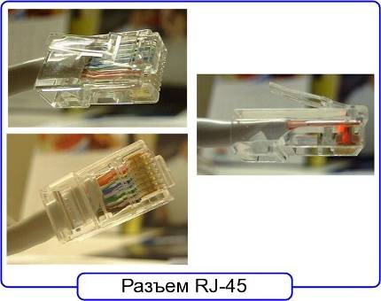
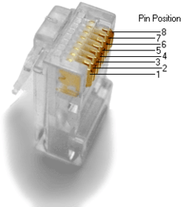
Разъем RJ-45
Кабель «витая пара» завершается на обоих концах коннекторами RJ-45.
Позволяет передавать информацию со скоростью до
100 Мбит/с, максимальная длина кабеля не может превышать
100 м. Минимальная длина кабеля - 1м.
В настоящее время, благодаря своей дешевизне и лёгкости в установке, является самым распространённым для построения локальных сетей.

Slide 16
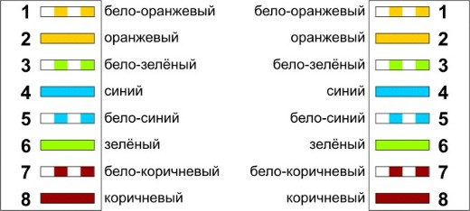
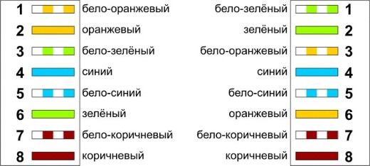
Прямой порядок обжима витой пары
Кросс-линковый (перекрёстный) порядок
Применяется в схемах "компьютер-свитч", когда кабель идёт от рабочей станции к свичу, концентратору или маршрутизатору.
Применяется в схемах типа "компьютер-компьютер"

Slide 17
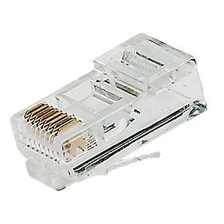
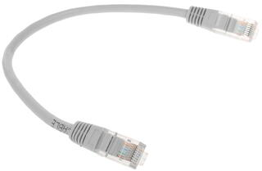
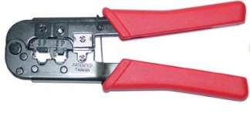
Коннектор RJ45
Кримпер (обжим)
Витая пара

Slide 18
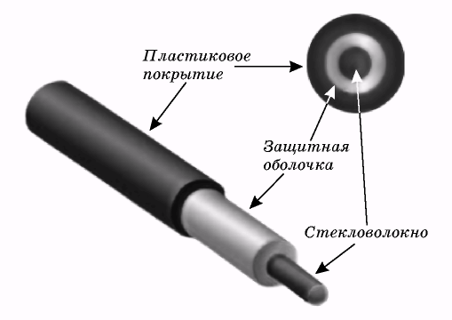
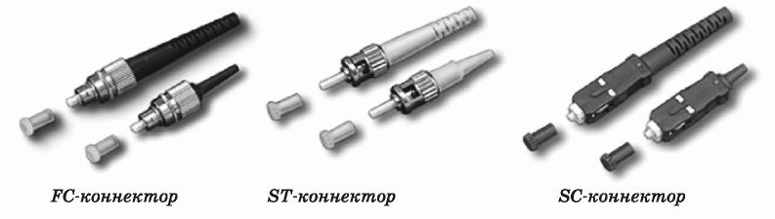
Оптоволоконный кабель
Информация по нему передается световым лучем. Главный его элемент - это прозрачное стекловолокно, по которому свет проходит на огромные расстояния с незначительным ослаблением. Оптоволоконный кабель обладает исключительными характеристиками по помехозащищенности и секретности передаваемой информации.
- Высокая сложность монтажа.
- Используют для передачи данных только в одном направлении.
- Оптоволоконный кабель менее прочен, чем электрический.

Slide 19
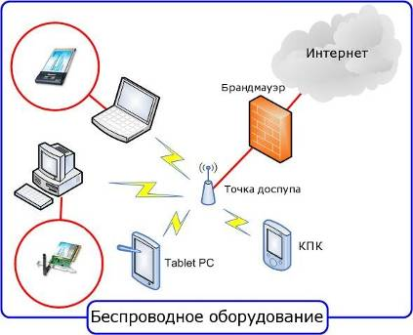

Беспроводные сети
Беспроводное соединение дает возможность свободно перемещаться (не нужен кабель), сохраняя доступ к ресурсам сети, если вы находитесь в пределах вещания передатчика.
беспроводная сеть с базовой станцией
Беспроводная линия связи строится в соответствии с простой схемой: Каждый узел оснащается антенной, которая одновременно является передатчиком и приемником электромагнитных волн. Электромагнитные волны распространяются в атмосфере или вакууме во всех направлениях или же в пределах определенного сектора.

Slide 20

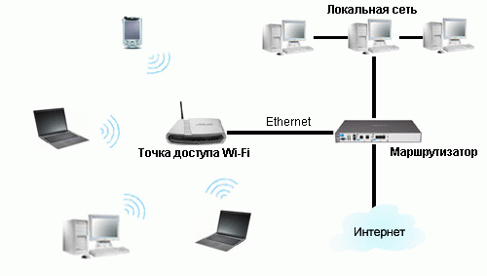
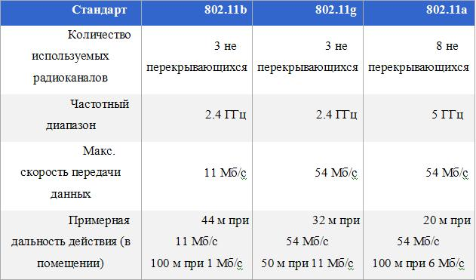
Wi-Fi был создан в 1991 году NCR Corporation/AT&T. Продукты, предназначавшиеся изначально для систем кассового обслуживания, были выведены на рынок под маркой WaveLAN и обеспечивали скорость передачи данных от 1 до 2 Мбит/с. Сегодня при определённых условиях скорость работы сети Wi-Fi превышает 100 Мбит/сек. Пользователи могут перемещаться между точками доступа по территории покрытия сети Wi-Fi.

Slide 21
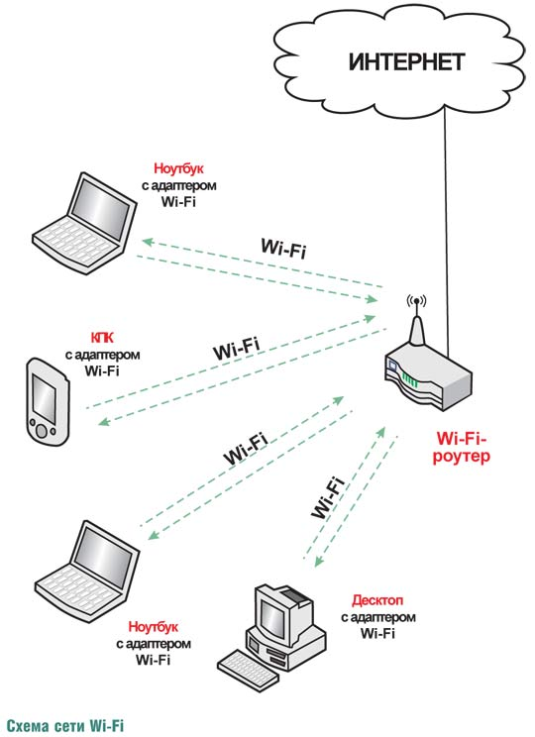
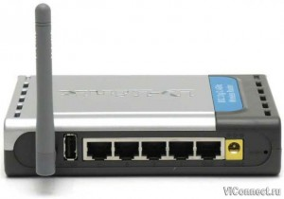
Для работы Wi-Fi используется радиочастотный диапазон 2,4 ГГц.
Публичная Wi-Fi-сеть обеспечит пользователю скорость не выше 5–10 Мбит/с.

Slide 22

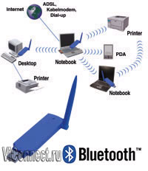
Bluetooth - это высокоскоростной микроволновый стандарт, позволяющий передавать данные на расстоянии до 10 метров (Bluetooth 2.0 — до 100 м). Он работает только в условиях прямой видимости передатчика и приёмника информации.
Работает Bluetooth на частоте 2,4 ГГц и способен одновременно соединять до 8 устройств. Этот стандарт не требует никаких навыков у пользователя: как только Bluetooth-устройства сближаются на определенное расстояние, они тут же обмениваются информацией и устанавливают небольшую локальную сеть. Bluetooth 2.0, поддерживает передачу данных со скоростью до 3 Мбит/с

Slide 23
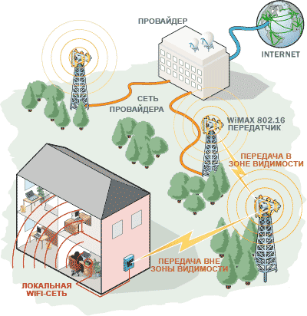
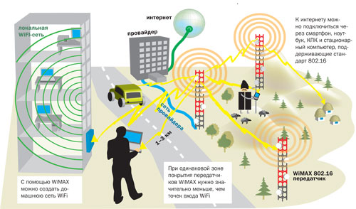
WI-MAX
Стандарт 802.16
1. Fixed WiMAX — фиксированный доступ (клиент постоянно находится на одном месте).
2. Nomadic WiMAX — сеансовый доступ (клиент может переместиться с одного места на другое и продолжить работу).
3. Portable WiMAX — доступ в режиме перемещения (скорость перемещения до 40 км/ч).
4. Mobile WiMAX — мобильный доступ (скорость перемещения более 120 км/ч).
Базовые станции WiMAX обеспечивают широкополосную связь на площади радиусом более 30 км с пропускной способностью, которую можно сравнить с кабельным соединением – до 75 Мбит / с.

Slide 24

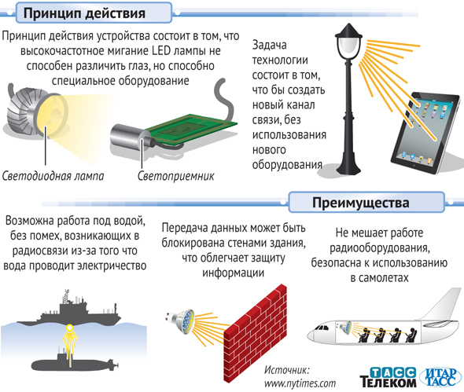
Передача информации при помощи света. Для этого предлагается с высокой частотой изменять интенсивность свечения светодиодных ламп (LED): колебания происходят настолько быстро, что попросту незаметны для человеческого глаза. Для регистрации закодированных таким образом пакетов данных применяется специальный фотодетектор. Сейчас учёным удалось достичь результата в 130 Мбит/с, а в перспективе, как ожидается, будет взят рубеж в 1 Гбит/с. Технология может пригодиться там, где по тем или иным причинам нежелательно использование радиоволн, а прокладка кабелей затруднительна. Правда, Li-Fi имеет существенное ограничение: между источником света и приёмником должна обеспечиваться прямая видимость.

Slide 25
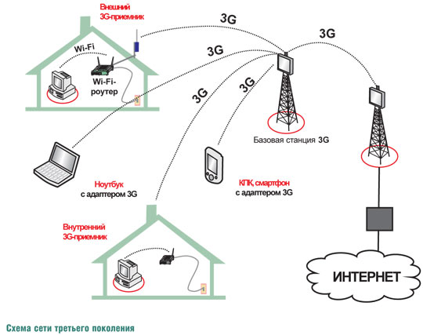
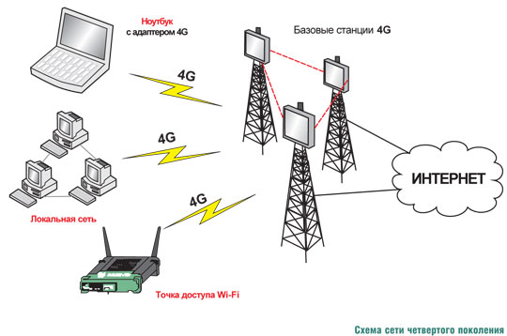
GPRS
Скорость передачи данных доходит до 100 Кб/сек.
3G
Трафик в сетях 3G достигает и порой превышает 100 Мбит/сек.
4G/5G
Трафик в сетях 4G достигает и порой превышает 1 Гбит/сек.

Slide 26
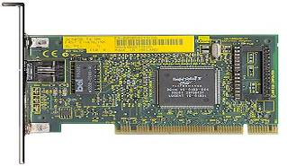
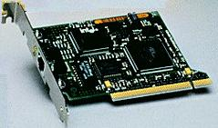
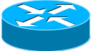
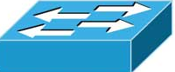
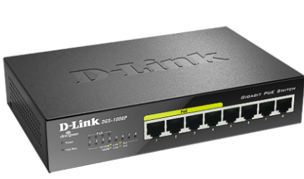
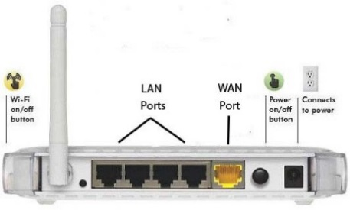
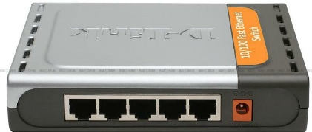
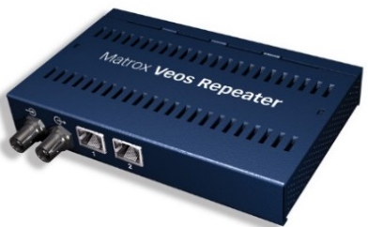
Основные компоненты сети
IP-адрес - уникальный сетевой адрес узла в компьютерной сети.
MAC-адрес - уникальный сетевой адрес устройства (NIC адрес)
192.168.1.1
сетевые носители (каналы передачи данных)
узлы (рабочая станция, сервер, сетевой принтер)
совместно используемые периферийные устройства (принтер, сканер)
сетевые устройства (коммутатор, концентратор, маршрутизатор)
08-ED-B9-49-B2-E5
hub
router
switch
repeater
Передает информацию
всем в сети
Соединяет
сегменты сети (WAN)
Передаёт данные
только получателю
Объединяет две или более сетей для связи
В пакете содержатся IP-адреса отправителя и получателя и данные пересылаемого сообщения.
Маршрутизатор считывает сетевую часть IP-адреса получателя и с ее помощью определяет, по какой из подключенных сетей лучше всего переслать сообщение адресату.

Slide 27
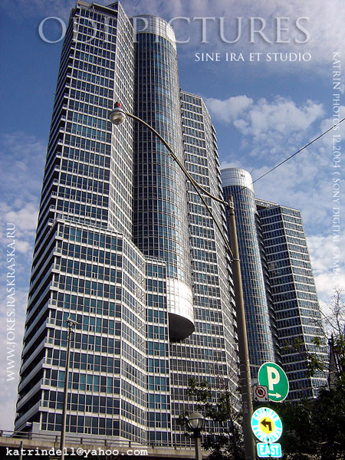
Пример:
За каждой сетью / узлом закреплен определенный адрес, который меняться не может, но при этом саму сеть можно наращивать или сокращать, дополняя указанный адрес, аналогично тому, как при неизменном адресе дома можно увеличить число этажей, не меняя основного почтового адреса.
Пять ПК находятся в сети 192.168.237.0 и могут получить адреса в диапазоне 192.168.237.1-254. (Адресное пространство для этой подсети состоит из 254 адресов; самый первый адрес в сети и самый последний резервируются для служебных целей.)

Slide 28
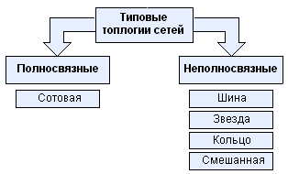
В зависимости от используемого способа организации физических связей сети, различают физические топологии (структуры) компьютерных сетей. Топология характеризует физическое расположение компьютеров, кабелей и других компонентов сети

Slide 29
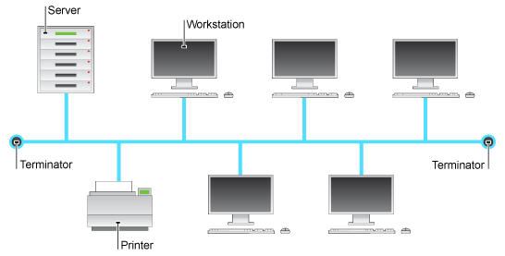
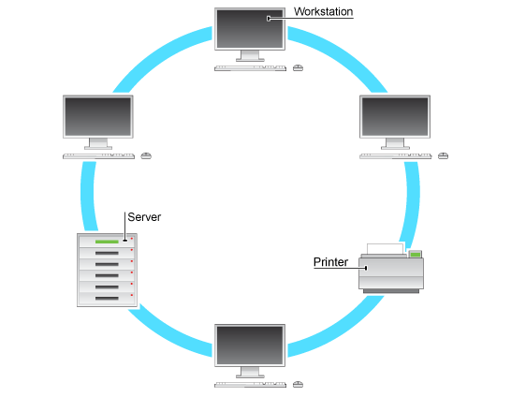

Топология сети
Шина, представляет собой общий кабель (называемый шина или магистраль), к которому подсоединены все рабочие станции.
В топологии сети Кольцо каждое устройство соединены с двумя устройствами. Пакет данных в сети передается в одном направлении.
В топологии ЗВЕЗДА каждое устройство сети имеет собственный кабель для подключения к коммутатору или концентратору.
Преимущества | Недостатки
Легкая установка | Если главный кабель оборвется, то вся сеть не будет работать
Дешевая установка, не требуется много кабеля | Чем больше рабочий станций будет подключено в сеть, тем медленнее будет сеть из-за коллизии данных
 | Каждая рабочая станция сети «видит» все данные сети – это риск для безопасности
Преимущества | Недостатки
Этот тип сети может передавать данные быстро, поскольку данные передаются в одном направлении коллизии данных отсутствуют. | Если кабель оборвется, то вся сеть не будет работать. If the main cable fails or any device is faulty then the whole network will fail.
Преимущества | Недостатки
Очень надежная. Если один кабель оборвется, все остальные продолжат работу | Дорогая для установка, так как для сети используется много кабеля
Высокопроизводительные. Столкновение данных (коллизий) не происходит | Требуется дополнительное аппаратное обеспечение (коммутатор или концентратор), которые прибавляются к стоимости

Slide 30


Физическая топология сети “шина”
В качестве среды передачи данных используют коаксиальный кабель
Все компьютеры параллельно подключаются к одной линии связи и информация от каждого компьютера одновременно передается всем остальным компьютерам.
Недостатки: в каждый момент времени передачу ведет только один компьютер, невысокая надежность, для удлинения сети необходимо использовать повторители, компьютеры не могут восстановить затухающие при передаче сигналы.

Slide 31



Физическая топология сети “кольцо” (Ring)
В качестве среды передачи данных используют:
– кабель “витая пара”
– оптоволоконный кабель
«Кольцо» — это топология, в которой каждый компьютер соединен линиями связи только с двумя другими. Важная особенность кольца состоит в том, что каждый компьютер восстанавливает приходящий к нему сигнал, поэтому затухание сигнала во всем кольце не имеет никакого значения. Выход из строя хотя бы одного из них нарушает работу всей сети в целом.

Slide 32


Смешанные физические топологии сетей
Смешанная (комбинированная) сеть – это сеть состоящая из объединения отдельных фрагменты сети с различной физической топологией в общую сеть.
Звезда на кольце (Star Ring)
Звезда на шине (Star Bus)

Slide 33


Физические полносвязные сетевые топологии:
Сеть сотовой топологии
В качестве среды передачи
данных чаще всего используются
беспроводные линии связи

Slide 34


Одноранговая сеть. Клиент – сервер.
Это сеть равноправных компьютеров, каждый из которых имеет уникальное имя (имя компьютера)
Технология взаимодействия, в которой одна программа запрашивает выполнение действий ("запрашивает услугу"), а другая ее выполняет

Slide 35
Типы серверов
Сервер печати — присоединение принтера к сети через специализированный узел обработки заданий на печать;
Сервер Базы Данных — совместно используемая База Данных;
Файл-сервер — хранилище данных;
Коммуникационный сервер — управляет доступом к удалённым ресурсам, обеспечивает канал связи с глобальной вычислит. сетью;
Сервер приложений — выполняются специальные вычислительные задания (обработка графики);
Веб-сервер — Обеспечивает доступ к веб-страницам.

Slide 36


LAN и WAN. Что это такое?
Локальная сеть (LAN) охватывает небольшую область, такую как одно место или в пределах одного здания, например, дома, в школе или колледже.
Глобальная сеть охватывает большую географическую территорию. Большинство глобальных сетей состоит из нескольких локальных сетей, объединенных вместе.
Интернет – глобальная сеть (WAN).
Сеть банкоматов – глобальная сеть (WAN).
Школьная сеть обычно локальная (LAN).

Slide 37


Виртуальная частная сеть (Intranet)
Глобальные сети, создаваемые крупными корпорациями для собственных нужд и доступные исключительно для пользователей данной организации называются частными Примером связи локальных и глобальных сетей является виртуальная частная сеть.
(VPN) – это сеть организации, получающаяся в результате объединения двух или нескольких территориально разделенных ЛВС с помощью общедоступных каналов глобальных сетей, например через Интернет

Slide 38
Преимущества организации сети
Совместное использование устройств, например, принтер, позволяет сохранить денежные расходы.
Файлы могут быть легко совместно распределены между пользователями.
Сеть пользователей может соединяться с помощью email и мгновенных сообщений.
Хорошая защита – пользователи не могут видеть файлы других пользователей, в отличии от автономных машин.
Легко происходит резервирование данных и хранение их на файловом сервере.

Slide 39
Недостатки организации сети
Покупка сетевого кабеля и файловых серверов может быть дорогой.
Управление большой сетью сложное, требует обучению и обычно нуждается в сетевом администраторе.
Если файловый сервер выйдет из строя, файлы на файловом сервере станут недоступными. Электронная почта все еще может работать, если это отдельный сервер. Компьютеры все еще могут быть использованы, но они изолированы. Вирусы могут распространяться на другие компьютеры, через компьютерную сеть.
Опасность взлома, особенно в глобальной сети (WAN). Процедуры защиты нужны, чтобы предотвратить такие злоумышленные ситуации, например, firewall (сетевой экран).

Slide 40


















Задание
Учитывая здание, вам необходимо провести локальную сеть с подключением к Интернету. Установите необходимое оборудование на территории здания. Напишите название оборудования которое вы использовали и обоснуйте ваш ответ. Подберите необходимые кабели. Опишите вашу схему.
150 meters
PC
PC
PC
PC
40 meters
PC
PC
PC
90 meters
1.Устройство коммутатор используется для ….
2.Маршрутизатор – это устройство, которое ….
3.Для объединения компьютеров в локальную сеть можно использовать устройство ….

Slide 41

Задание. Какое устройство используется в данной схеме сети?
Ответ: Маршрутизатор

Slide 42

Задание. Какое устройство используется в данной схеме сети?

Slide 43




Задание. Какое устройство используется в данной схеме сети?

Slide 44
Что является сервером в компьютерной сети?
Что-то, что управляет сетью
Имя для большого количества компьютерных кабелей
Мощный компьютер, который предоставляет сервис по централизованному хранению данных
Какие три основные топологии сети?
Вагон, кольцо, звезда
Шина, квадрат, звезда
Шина, звезда, кольцо

Slide 45
Маршрутизация. Сетевые протоколы.
TCP/IP (англ. Transmission Control Protocol) и IP (англ. Internet Protocol)
набор протоколов передачи данных
HTTP (англ. Hyper Text Transfer Protocol)
это протокол передачи гипертекста; используется при пересылке Web-страниц с одного компьютера на другой.
FTP (англ. File Transfer Protocol)
протокол передачи файлов со специального файлового сервера на компьютер пользователя. FTP дает возможность абоненту обмениваться двоичными и текстовыми файлами с любым компьютером сети. Установив связь с удаленным компьютером, пользователь может скопировать файл с удаленного компьютера на свой или скопировать файл со своего компьютера на удаленный.
POP (англ. Post Office Protocol)
стандартный протокол почтового соединения. Серверы POP обрабатывают входящую почту, а протокол POP предназначен для обработки запросов на получение почты от клиентских почтовых программ.
SMTP (англ. Simple Mail Transfer Protocol)
протокол, который задает набор правил для передачи почты. Сервер SMTP возвращает либо подтверждение о приеме, либо сообщение об ошибке, либо запрашивает дополнительную информацию.

Slide 46
IPv4 (Internet Protocol version 4) — четвёртая версия интернет протокола (IP)
IPv6 ( Internet Protocol version 6) — новая версия протокола IP,
призванная решить проблемы, с которыми столкнулась предыдущая версия (IPv4)
Адреса IPv6 отображаются как восемь четырёхзначных шестнадцатеричных чисел (то есть групп по четыре символа), разделённых двоеточием.
Традиционной формой записи IPv4 адреса является запись в виде четырёх десятичных чисел (от 0 до 255), разделённых точками.
Минимальное значение набора цифр в группе равно нулю, а максимальное равно 255.
192.168.0.125
2001:0db8:11a3:09d7:1f34:8a2e:07a0:765d

Slide 47
Существует аналогия между IP- и DNS-адресами с одной стороны и почтовыми индексами и обычными почтовыми адресами с другой
DNS - адресация
Ее задача - обеспечить уникальность каждого адреса в Сети, без необходимости запоминания чисел. Cервер DNS производит преобразование символьных (буквенных) адресов в числовые.
Все DNS-адреса преобразуются в IP-адреса c помощью DNS-серверов. На базе DNS-адресов строятся адреса электронной почты и адреса ресурсов Интернета.
Индекс: Адрес:
110000 г.Костанай,
IP-адрес DNS-адрес
255.247.106.255 dom.kst.kz

Slide 48


DNS
№ | ДОМЕННОЕ ИМЯ | IP АДРЕС
1 | www.google.com | 142.250.74.142
2 | www.ictlab.kz | 195.210.46.67
https://www.google.com

Slide 49
Каким образом записывается адрес сайта?
Домен | это группа компьютеров, объединенных по некоторому признаку
www.cab.ictlab.edu.kz
домен 5-ого уровня
домен 4-ого уровня
домен 3-ого уровня
домен 2-ого уровня
домен 1-ого уровня
Домены 1-ого уровня (доменные зоны)
Вид организации | Страна
.com коммерческие организации | .kz Казахстан
.edu образование | .ru Россия
.org, .net разные организации | .uk Великобритания
.info информационные сайты | .jp Япония
.biz бизнес | .cn Китай
Веб-страница | это отдельный документ в Интернете, содержащий текст, графику, звук и т.п.
Веб-сайт | это место в Интернете, которое имеет свой адрес, собственного хозяина и состоит из отдельных веб-страниц.
Веб-браузер | это программа, предназначенная для доступа к веб-страницам.

Slide 50
URL | это адрес(ссылка), указывающий местоположение веб-ресурса
http: // www.kosta.kz / images/new/ qq.jpg
протокол
адрес сайта
каталог (папка)
имя файла
http: // www.kosta.kz
главная страница сайта:

Slide 51






http://2ip.ru/

Slide 52



>> Ping
>> Tracert
>> ipconfig

Slide 53
Используем симулятор NetEmul для построения компьютерной сети с коммутатором, маршрутизатором, концентратом.
Критерии:
Построить сеть
Назначить IP для двух или более узлов
Запустить эмуляцию

